Slide 1
Nová rámcová smlouva na Telekomunikační služby
Od 1.6.2024 do 30.4.2027

Slide 3
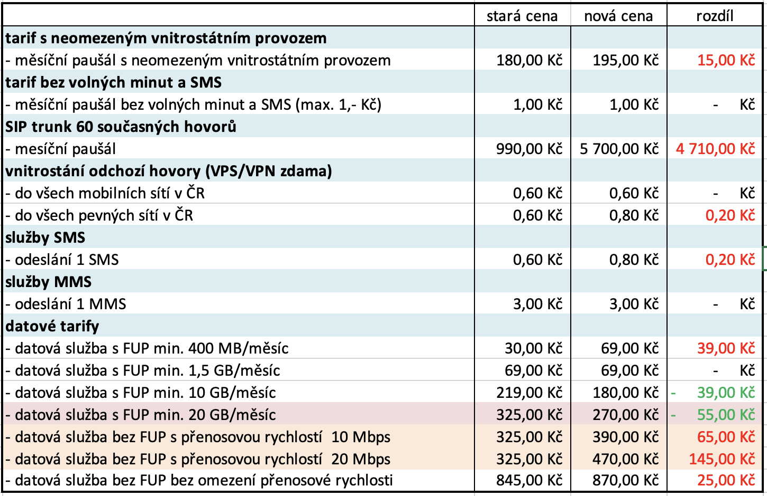
Nové ceny I tarify

Slide 4
OD 1.9.2024
NEBUDE MOŽNÉ HRAZENÍ SIM:
- SRÁŽKOU ZE MZDY
- PŘÍMOU FAKTURACÍ

Slide 5
Proces migrace do T-Mobile Benefit
Veškerá firemní čísla zůstávají v platnosti a za dosavadních podmínek.
Volání mezi firemními a čísly v T-Mobile Benefit zůstává i nadále ZDARMA.
Přijde Vám Info email.
Registraci převodu provádí pouze zaměstnanci, nikoli rodinní příslušníci.
Zaměstnanec t-mobile zavolá ve zvolený půden
Nepřevedená čísla budou 1.9.2024 přepnuta na předplacenou službu Twist.

Slide 6
Proces zřízení T-Mobile Benefit
Až 5 ks SIM na jednoho zaměstnance
číSLO T-MOBILE BENEFIT 40212135037
HESLO T-MOBILE BENEFIT 57613548
Kde ?
Prodejna
zákaznické centrum (800 73 73 73)
aplikace Můj T-Mobile
Web T-Mobile Benefit https://www.t-mobile.cz/benefit

Slide 7
Další info
Email telefony@service.zcu.cz
https://helpdesk.zcu.cz/wiki/Telekomunikační_služby
alias
https://link.zcu.cz/telefony
https://link.zcu.cz/mobil

